Slide 1
Classes Wrappers
Antonio Fontão Nigro

Slide 2
O que são Wrappers?
Os wrappers em java são classes especiais capazes de fazer conversões em tipos primitivos, assim como encapsular tais tipos para serem utilizados como objetos, logo existe uma classe wrapper para cada tipo primitivo.
Será apresentado alguns wrappers, seus métodos e suas utilizações, em específico: Boolean, char, Double, Byte, Short, Float e Long;

Slide 3
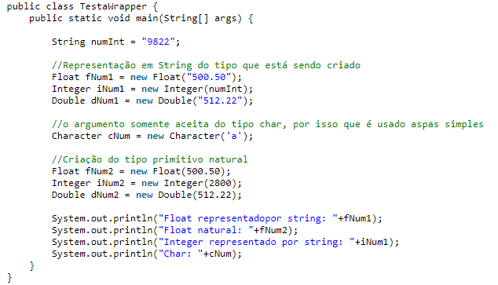
Construtores Wrappers
Em questão a construtores, apenas a classe Character não possui dois construtores. A imagem a seguir representa os construtores de algumas Classes Wrappers

Slide 4
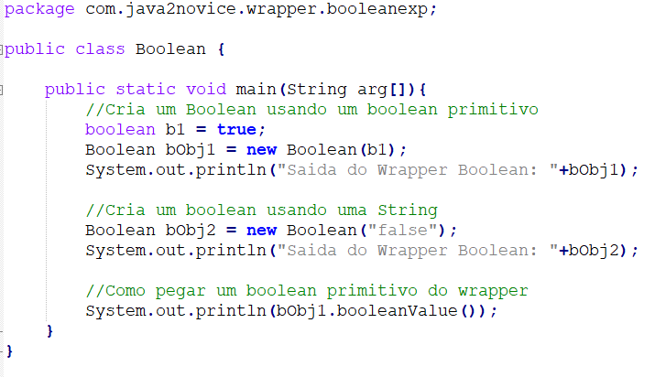
Boolean
O wrapper para tipos Boolean “amarra” um valor do tipo primitivo Boolean a um objeto. Possui um método capaz de converter string em boolean e boolean em string enquanto lida apenas com variáveis boolean. A seguir uma pequena demonstração de sua utilização.

Slide 5
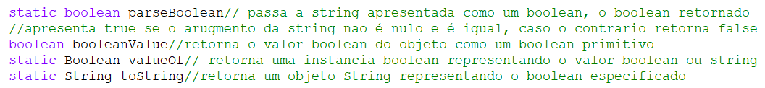
Métodos Boolean
Principais campos em métodos boolean:
Principais métodos boolean:

Slide 6
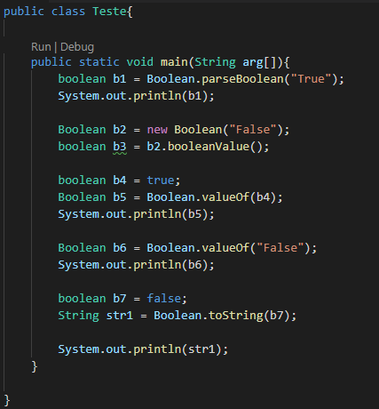

Aplicação de alguns métodos
<~~Código fonte
<~~ Saída

Slide 7
Char
O Wrapper para a classe Char recebe apenas um parâmetro, do tipo char.
A linha acima cria um objeto do tipo char que contam ‘z’, do tipo char, caso passemos um char primitivo para um método que espera um objeto char, o compilado automaticamente converte o char primitivo para um objeto

Slide 8
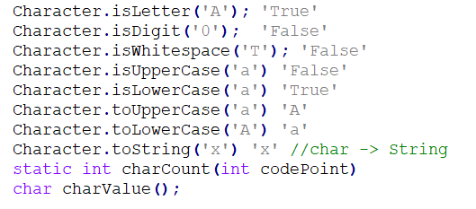
Métodos da Classe Char
A seguir alguns métodos da Classe Char e seu “retorno” :

Slide 9
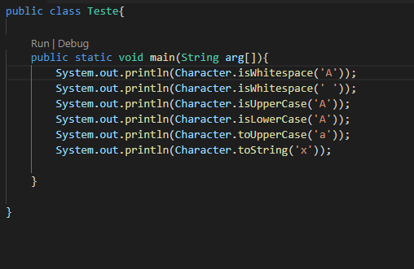

Aplicação de alguns métodos
<~~ Código fonte
<~~ Saída

Slide 10
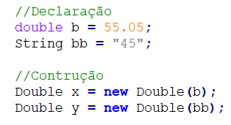
Double
A classe Wrapper para Double possui diversos métodos para lidar efetivamente com um valor Double, como converter para um representante string, ou vice versa.
Um objeto da classe Double tem um parâmetro com valor double, possui primariamente dois construtores:
Usando um valor double em si (b)
Usando uma string com valor (bb)

Slide 11
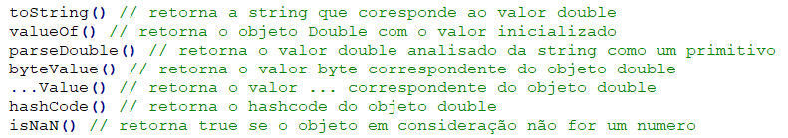
Métodos da Classe Double
A seguir alguns dos métodos da Classe Double:

Slide 12
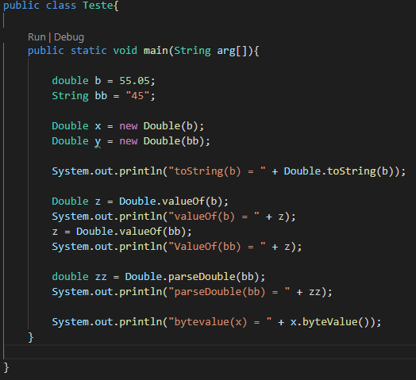
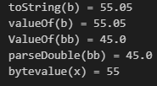
Aplicação de alguns métodos
<~~ Código fonte
<~~ Saída

Slide 13
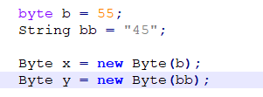
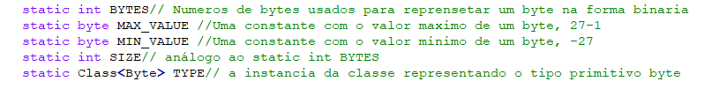
Byte
Os construtores do Class Byte funcionam de maneira análoga ao double
Campos no Byte Class:

Slide 14
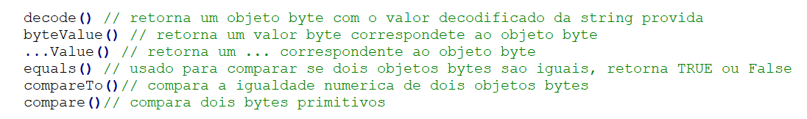
Métodos da Classe Byte
A seguir alguns dos métodos do Byte Classe:

Slide 15
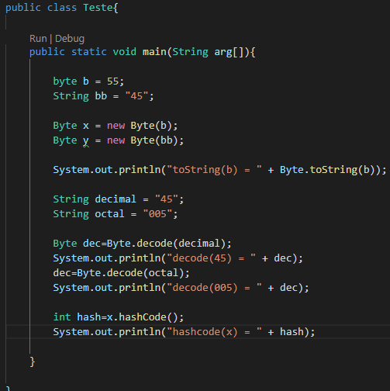

Algumas aplicações dos métodos
<~~ Código fonte
<~~ Saída

Slide 16
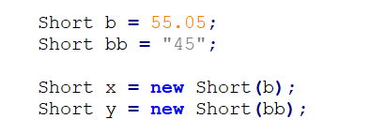
Short
Principais métodos construtores do Short Class:

Slide 17
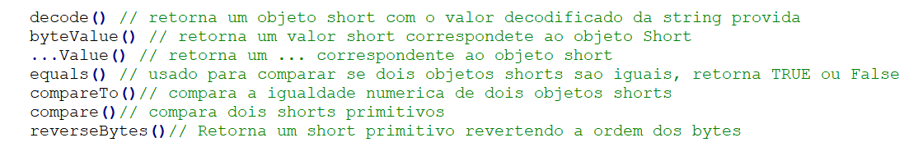
Métodos do Class Short
A seguir, alguns dos principais métodos do class Short:

Slide 18
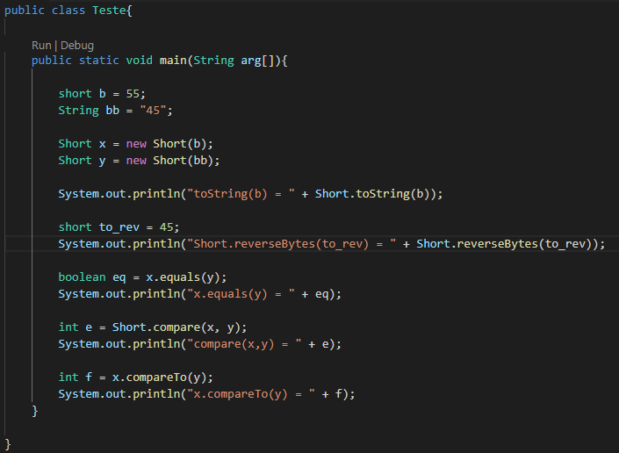
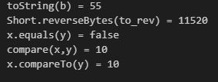
Aplicação de alguns dos métodos
<~~Código fonte
Saída

Slide 19
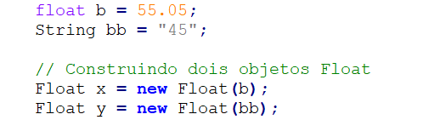
Float
Método construtor para o Float:

Slide 20
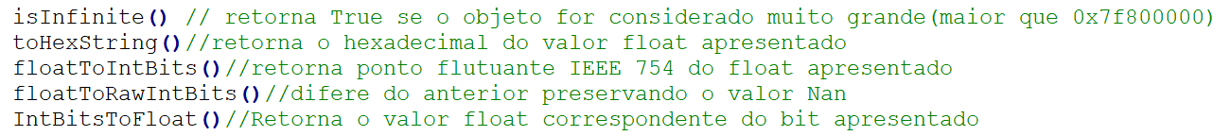
Métodos do Classe Float
Além de possuir alguns dos métodos apresentados anteriormente, possui os seguintes métodos:

Slide 21
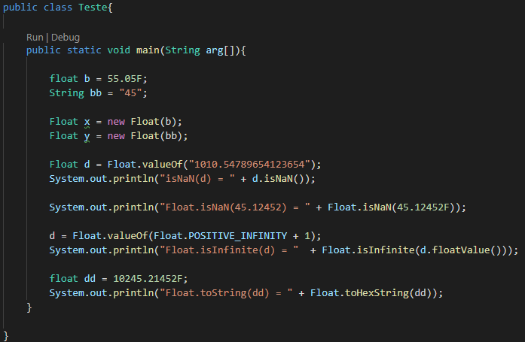
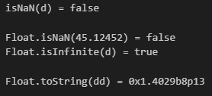
Aplicações de alguns métodos
<~~ Código fonte
Saída

Slide 22
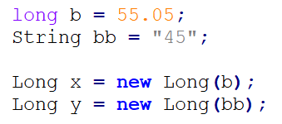
Long
Seu método construtor é análogo aos anteriores:

Slide 23
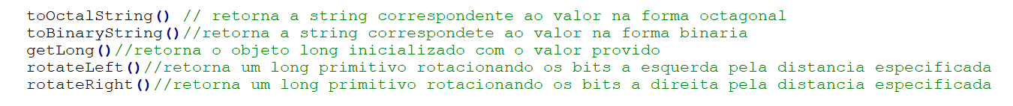
Métodos do Class Long
Além de possuir alguns dos métodos mencionados anteriormente (os mais genéricos), possui os seguintes métodos:

Slide 24
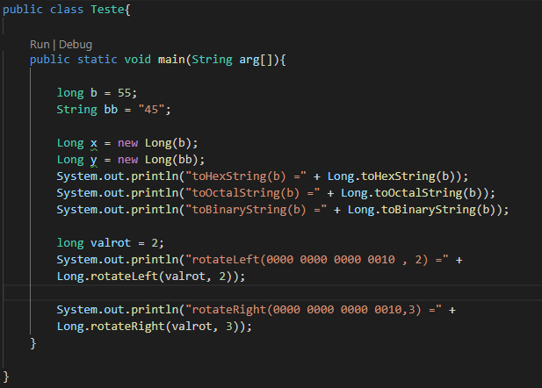
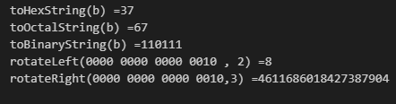
Aplicações de alguns métodos
<~~ Código fonte
Saída

Slide 25
Referencias
http://www.linhadecodigo.com.br/artigo/3667/classes-wrappers-em-java.aspx
https://www.geeksforgeeks.org/java-lang-boolean-class-java/
https://www.geeksforgeeks.org/java-lang-byte-class-java/
https://www.geeksforgeeks.org/java-lang-short-class-java/
https://www.geeksforgeeks.org/java-lang-double-class-java/
https://pt.wikipedia.org/wiki/Classe_empacotadora

